Slide 1



Trường Tiểu học Ái Mộ A
Bài giảng trực tuyến lớp 3
Tuần 14
Tập đọc : Nhớ Việt Bắc

Slide 2
Anh Kim Đồng được giao nhiệm vụ bảo vệ và đưa cán bộ đến địa điểm mới.
Khởi động:
Đọc nối tiếp đoạn 3,4 bài Người liên lạc nhỏ
Anh Kim Đồng được giao nhiệm vụ gì?

Slide 3
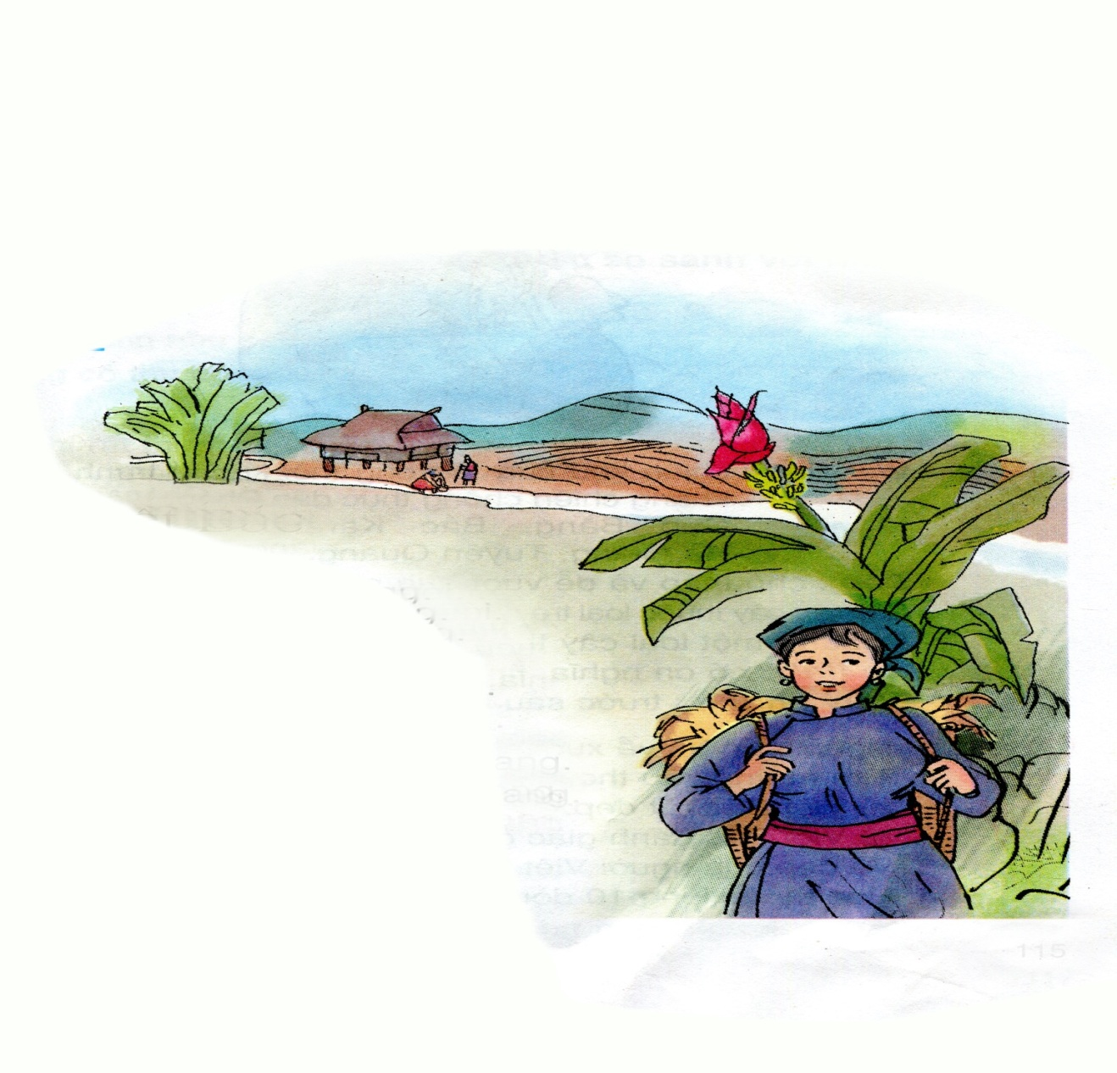

Slide 4
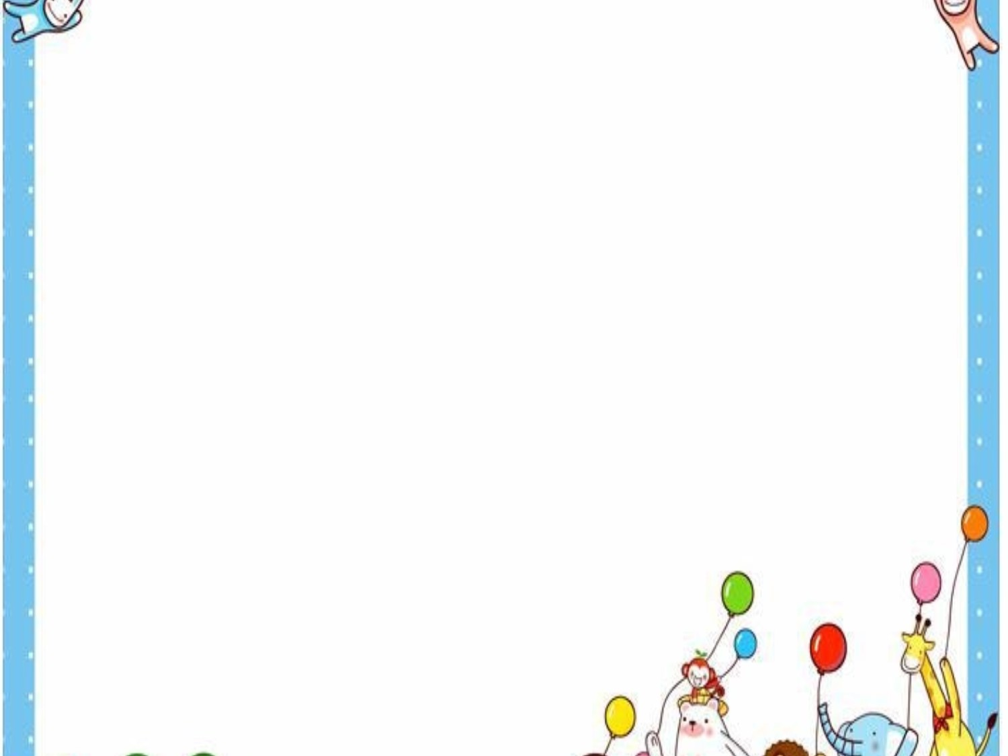

Thứ tư ngày 8 tháng 12 năm 2021
Tập đọc
Nhớ Việt Bắc
Tố Hữu

Slide 5
Thứ tư ngày 8 tháng 12 năm 2021
Tập đọc
Nhớ Việt Bắc
(Tố Hữu)

Slide 6
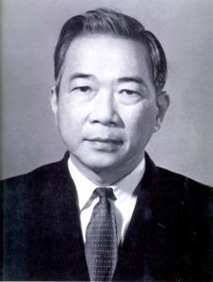
Nhà thơ Tố Hữu

Slide 7
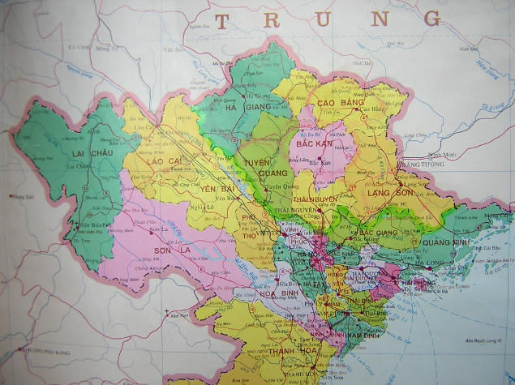
Việt Bắc
Việt Bắc gồm các tỉnh : Cao Bằng , Bắc Kạn , Lạng Sơn , Thái Nguyên , Hà Giang , Tuyên Quang .

Slide 8
Thứ tư ngày 8 tháng 12 năm 2021
Tập đọc
Nhớ Việt Bắc
(Tố Hữu)
Luyện đọc

Slide 9
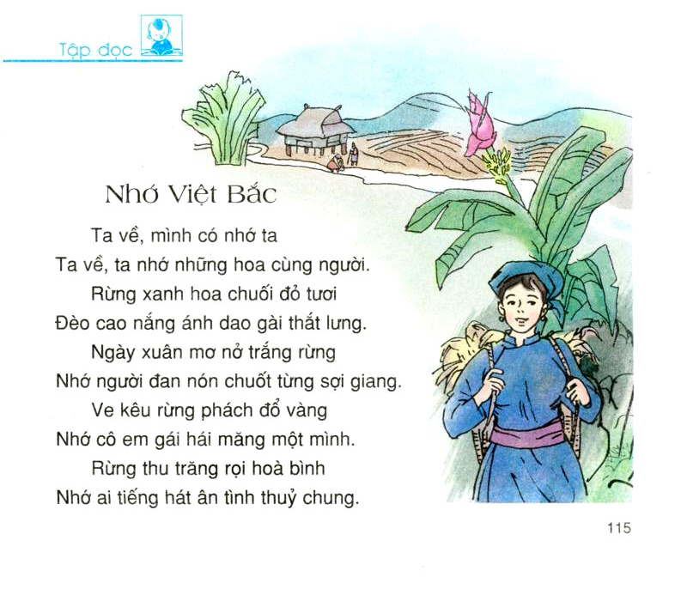
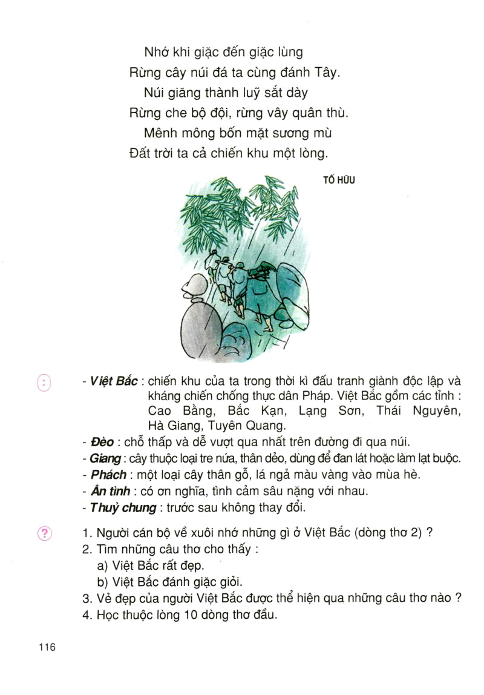

Slide 10
*Luyện đọc câu thơ:
Tập đọc
Nhớ Việt Bắc
(Tố Hữu)
Luyện đọc
+ Từ khó:
Nắng
Thắt lưng
- Chuốt
- Rừng phách
- Đan nón
- Núi giăng
Mơ nở,…

Slide 11
Luyện đọc
Tìm hiểu bài
* Luyện đọc câu thơ:
- Từ khó: nắng, thắt lưng, chuốt, rừng phách, đan nón,núi giăng, mơ nở,..
* Từ ngữ:
- Việt Bắc
* Luyện đọc khổ thơ:
Bài chia 2 khổ thơ:
+ Khổ 1: Từ đầu đến ân tình thủy chung.
+ Khổ 2: Phần còn lại
*Ta về,/mình có nhớ ta/
Ta về,/ta nhớ/ những hoa cùng người.//
Rừng xanh/ hoa chuối đỏ tươi/
Đèo cao nắng ánh/ dao gài thắt lưng.//
*Nhớ khi giặc đến/ giặc lùng/
Rừng cây/ núi đá/ ta cùng đánh Tây.//
* Ta về,mình có nhớ ta
Ta về,ta nhớ những hoa cùng người.
Rừng xanh hoa chuối đỏ tươi
Đèo cao nắng ánh dao gài thắt lưng.
*Nhớ khi giặc đến giặc lùng
Rừng cây núi đá ta cùng đánh Tây.
2/4
2/2/4
2/4
4/4
4/2
2/2/4

Slide 12
*Từ chú giải:
Việt Bắc
Việt Bắc gồm các tỉnh : Cao Bằng , Bắc Kạn , Lạng Sơn , Thái Nguyên , Hà Giang , Tuyên Quang .

Slide 13
Luyện đọc
Tìm hiểu bài
* Luyện đọc câu thơ:
- Từ khó: nắng, thắt lưng, chuốt, rừng phách, đan nón,núi giăng, mơ nở,..
* Từ ngữ:
- Việt Bắc
* Luyện đọc khổ thơ:
Bài chia 2 khổ thơ:
+ Khổ 1: Từ đầu đến ân tình thủy chung.
+ Khổ 2: Phần còn lại
- Đèo
*Ta về,/mình có nhớ ta/
Ta về,/ta nhớ/ những hoa cùng người.//
Rừng xanh/ hoa chuối đỏ tươi/
Đèo cao nắng ánh/ dao gài thắt lưng.//
*Nhớ khi giặc đến/ giặc lùng/
Rừng cây/ núi đá/ ta cùng đánh Tây.//
* Ta về,mình có nhớ ta
Ta về,ta nhớ những hoa cùng người.
Rừng xanh hoa chuối đỏ tươi
Đèo cao nắng ánh dao gài thắt lưng.
*Nhớ khi giặc đến giặc lùng
Rừng cây núi đá ta cùng đánh Tây.
2/4
2/2/4
2/4
4/4
4/2
2/2/4

Slide 14
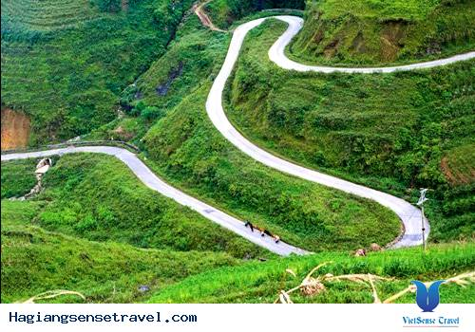
Đèo: chỗ thấp và dễ vượt qua nhất trên đường đi qua núi

Slide 15
Luyện đọc
Tìm hiểu bài
* Luyện đọc câu thơ:
- Từ khó: nắng, thắt lưng, chuốt, rừng phách, đan nón,núi giăng, mơ nở,..
* Từ ngữ:
- Việt Bắc
* Luyện đọc khổ thơ:
Bài chia 2 khổ thơ:
+ Khổ 1: Từ đầu đến ân tình thủy chung.
+ Khổ 2: Phần còn lại
- Đèo
- Giang
*Ta về,/mình có nhớ ta/
Ta về,/ta nhớ/ những hoa cùng người.//
Rừng xanh/ hoa chuối đỏ tươi/
Đèo cao nắng ánh/ dao gài thắt lưng.//
*Nhớ khi giặc đến/ giặc lùng/
Rừng cây/ núi đá/ ta cùng đánh Tây.//
* Ta về,mình có nhớ ta
Ta về,ta nhớ những hoa cùng người.
Rừng xanh hoa chuối đỏ tươi
Đèo cao nắng ánh dao gài thắt lưng.
*Nhớ khi giặc đến giặc lùng
Rừng cây núi đá ta cùng đánh Tây.
2/4
2/2/4
2/4
4/4
4/2
2/2/4

Slide 16
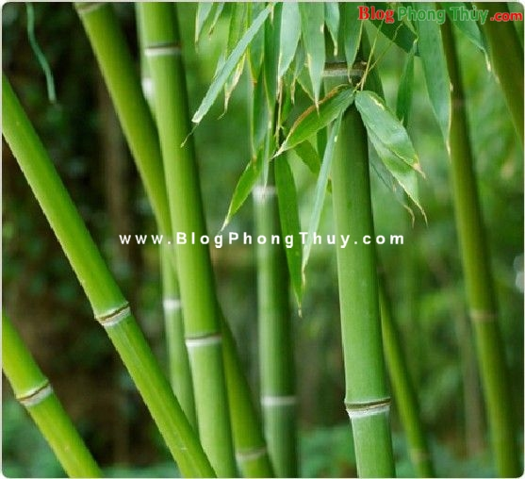
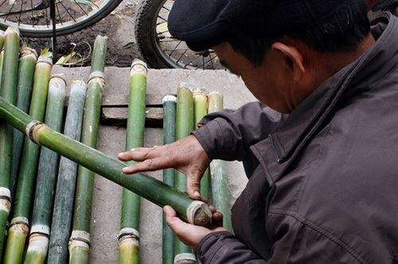
Giang: cây thuộc loại tre nứa, thân dẻo, dùng để đan lát hoặc làm lạt buộc

Slide 17
Luyện đọc
Tìm hiểu bài
* Luyện đọc câu thơ:
- Từ khó: nắng, thắt lưng, chuốt, rừng phách, đan nón,núi giăng, mơ nở,..
* Từ ngữ:
- Việt Bắc
* Luyện đọc khổ thơ:
Bài chia 2 khổ thơ:
+ Khổ 1: Từ đầu đến ân tình thủy chung.
+ Khổ 2: Phần còn lại
- Đèo
- Giang
- Phách
*Ta về,/mình có nhớ ta/
Ta về,/ta nhớ/ những hoa cùng người.//
Rừng xanh/ hoa chuối đỏ tươi/
Đèo cao nắng ánh/ dao gài thắt lưng.//
*Nhớ khi giặc đến/ giặc lùng/
Rừng cây/ núi đá/ ta cùng đánh Tây.//
* Ta về,mình có nhớ ta
Ta về,ta nhớ những hoa cùng người.
Rừng xanh hoa chuối đỏ tươi
Đèo cao nắng ánh dao gài thắt lưng.
*Nhớ khi giặc đến giặc lùng
Rừng cây núi đá ta cùng đánh Tây.
2/4
2/2/4
2/4
4/4
4/2
2/2/4

Slide 18
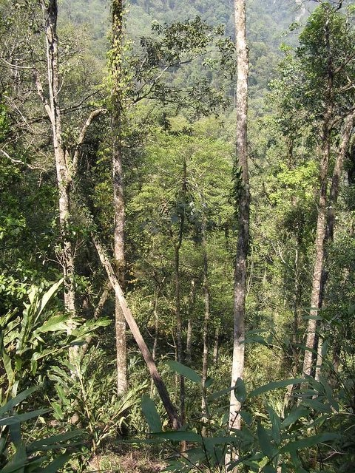
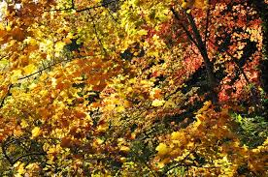
Phách:một loại thân gỗ, lá ngả màu vàng vào mùa hè

Slide 19
Luyện đọc
Tìm hiểu bài
* Luyện đọc câu thơ:
- Từ khó: nắng, thắt lưng, chuốt, rừng phách, đan nón,núi giăng, mơ nở,..
* Từ ngữ:
- Việt Bắc
* Luyện đọc khổ thơ:
Bài chia 2 khổ thơ:
+ Khổ 1: Từ đầu đến ân tình thủy chung.
+ Khổ 2: Phần còn lại
- Đèo
- Giang
- Phách
- Ân tình
: có ơn nghĩa, tình cảm sâu nặng với nhau.
*Ta về,/mình có nhớ ta/
Ta về,/ta nhớ/ những hoa cùng người.//
Rừng xanh/ hoa chuối đỏ tươi/
Đèo cao nắng ánh/ dao gài thắt lưng.//
*Nhớ khi giặc đến/ giặc lùng/
Rừng cây/ núi đá/ ta cùng đánh Tây.//
* Ta về,mình có nhớ ta
Ta về,ta nhớ những hoa cùng người.
Rừng xanh hoa chuối đỏ tươi
Đèo cao nắng ánh dao gài thắt lưng.
*Nhớ khi giặc đến giặc lùng
Rừng cây núi đá ta cùng đánh Tây.
- Thủy chung
: trước sau không thay đổi.
2/4
2/2/4
2/4
4/4
4/2
2/2/4

Slide 20

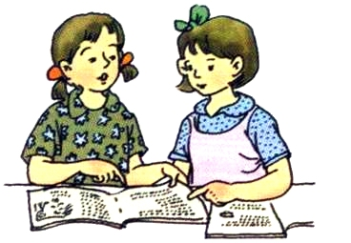
Luyện đọc theo nhóm

Slide 21
Thi đọc
Ai đọc hay hơn?

Slide 22

TÌM HIỂU BÀI

Slide 23

CÂU 1:
Người cán bộ về xuôi nhớ những gì ở Việt Bắc?
Cảnh vật, núi rừng Việt Bắc
hoa
Nhớ
người
Con người Việt Bắc với cảnh lao động, sinh hoạt
Đọc thầm đoạn 2

Slide 24

CÂU 2:
Tìm những câu thơ cho thấy:
Việt Bắc rất đẹp
Việt Bắc đánh giặc giỏi
Thảo luận nhóm 4

Slide 25
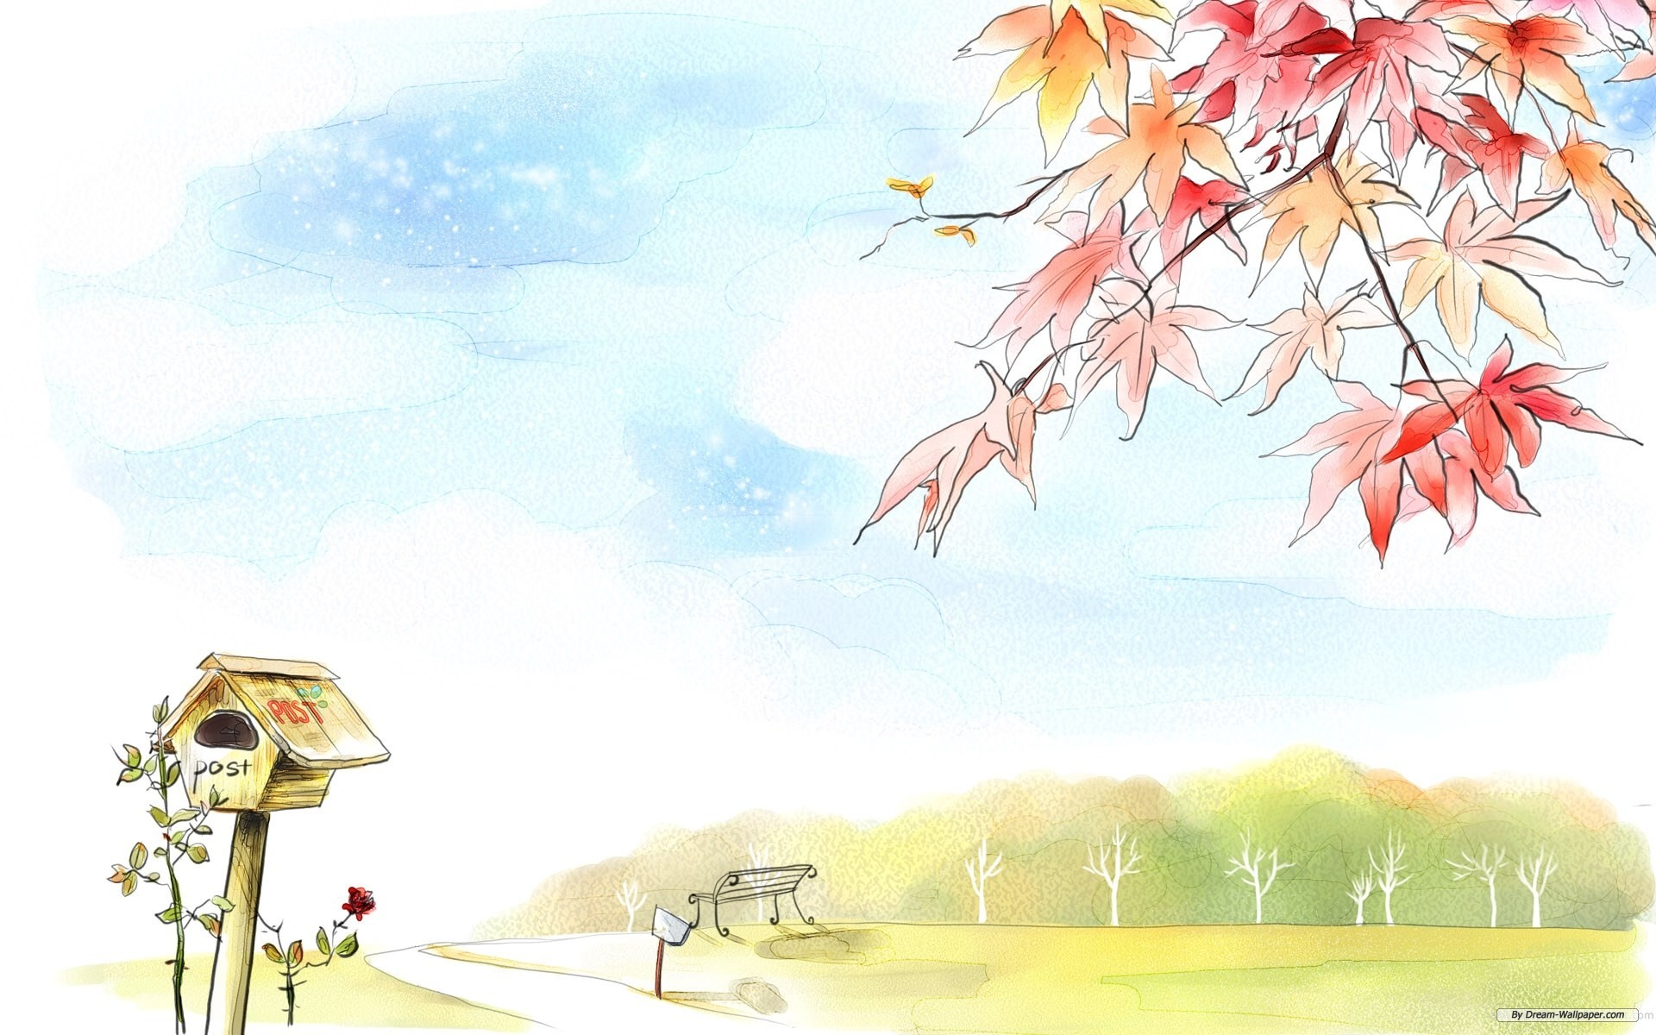
2. Tìm những câu thơ cho thấy:
a. Việt Bắc rất đẹp.
Rừng xanh hoa chuối đỏ tươi Ngày xuân mơ nở trắng rừng Ve kêu rừng phách đổ vàng Rừng thu trăng rọi hòa bình

Slide 26
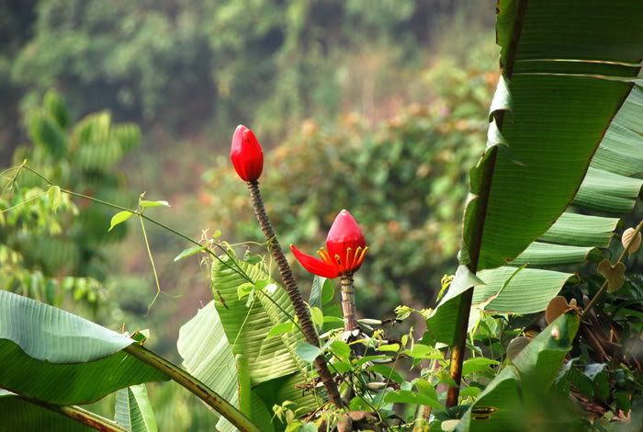
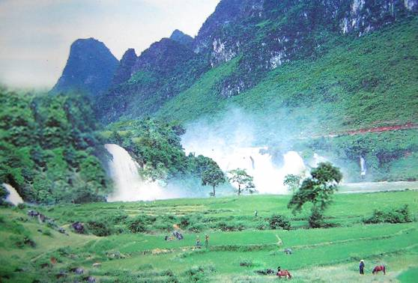

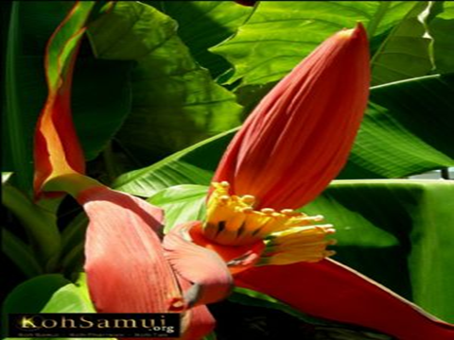
Việt Bắc rất đẹp
Rừng xanh hoa chuối đỏ tươi

Slide 27
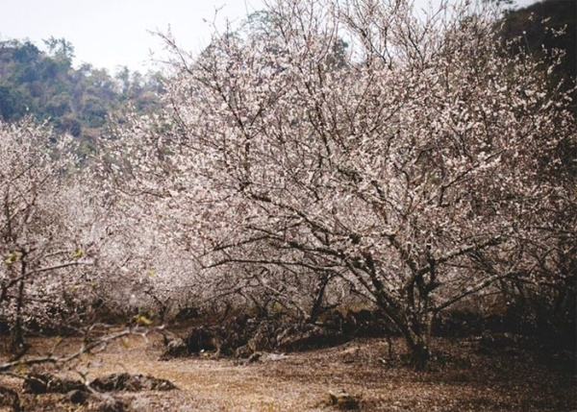
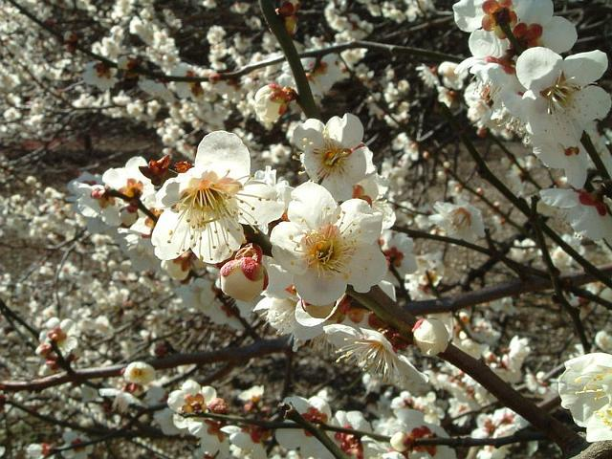
Ngày xuân mơ nở trắng rừng

Slide 28
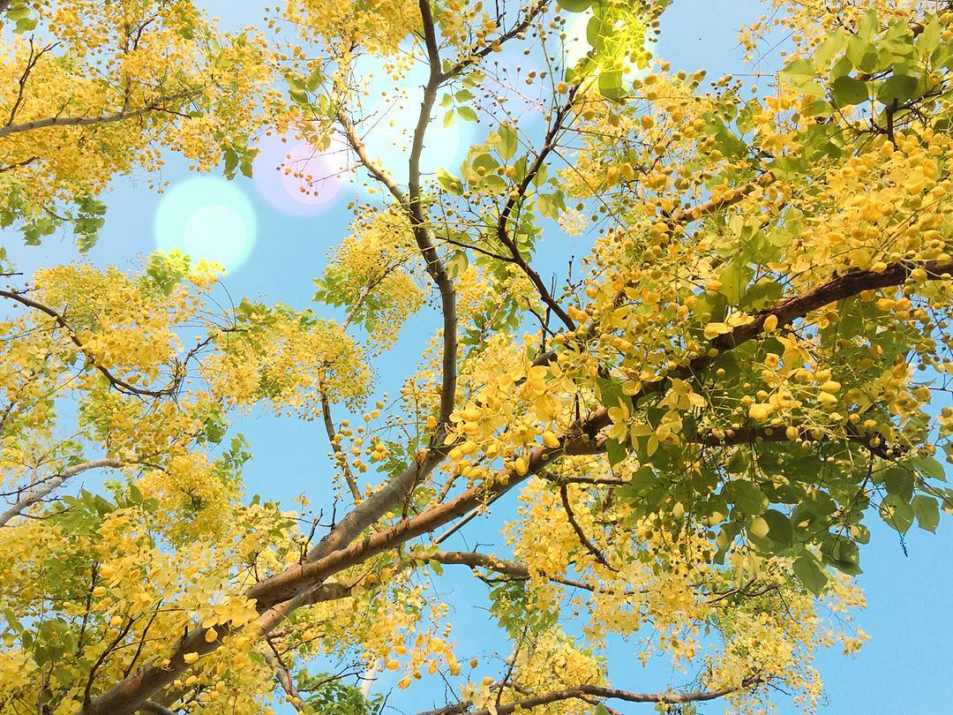
Ve kêu rừng phách đổ vàng

Slide 29
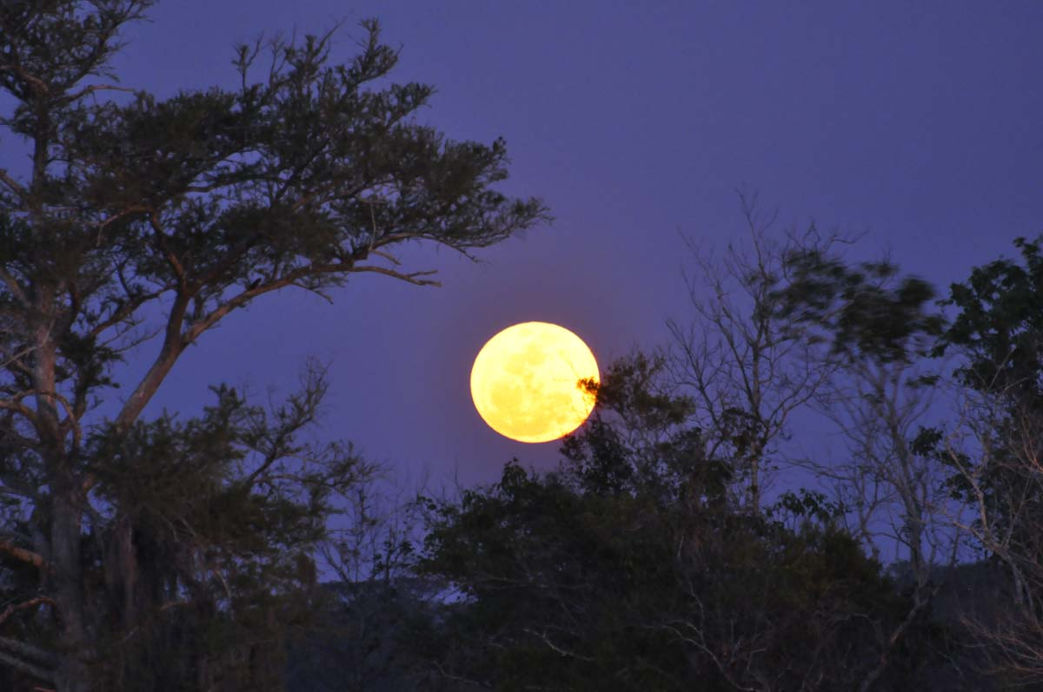
Rừng thu trăng rọi hoà bình

Slide 30


Slide 31
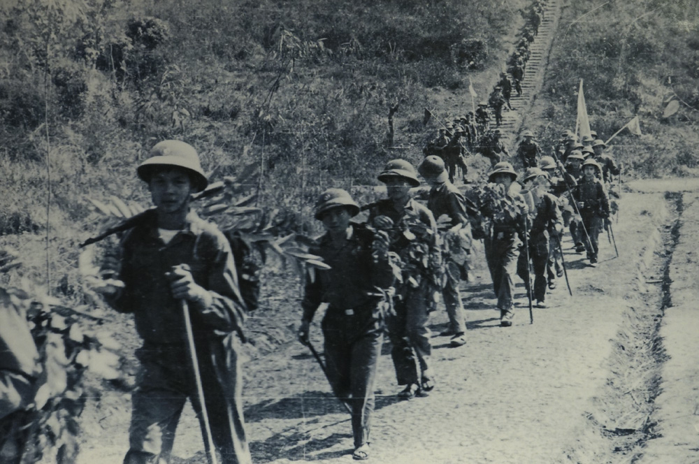
b) Việt Bắc đánh giặc giỏi
Rừng cây núi đá ta cùng đánh Tây

Slide 32
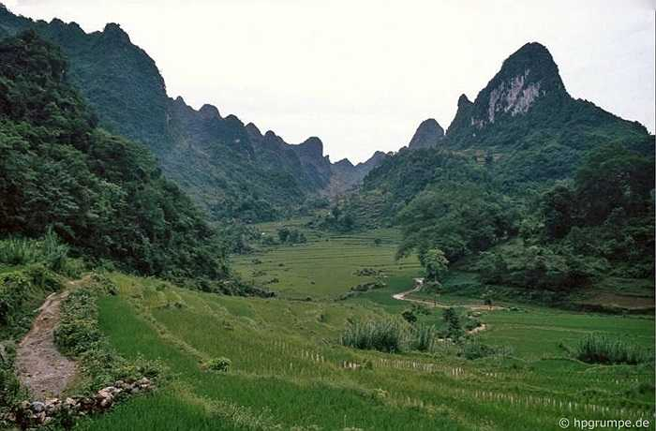
Núi giăng thành lũy sắt dày

Slide 33
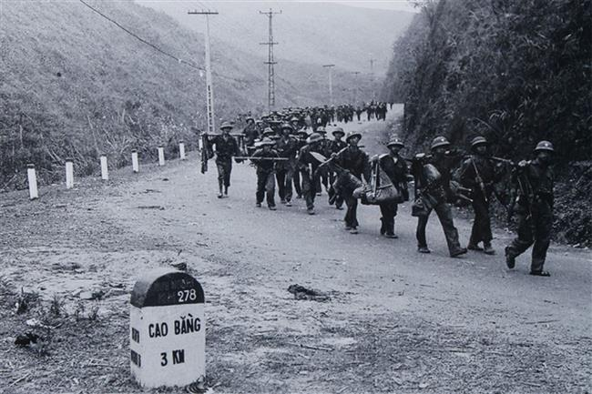
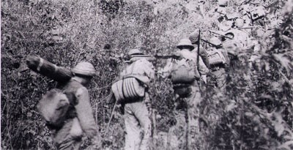
Rừng che bộ đội, rừng vây quân thù

Slide 34
CÂU 3:
Tìm những câu thơ thể hiện vẻ đẹp của người Việt Bắc?

Slide 35
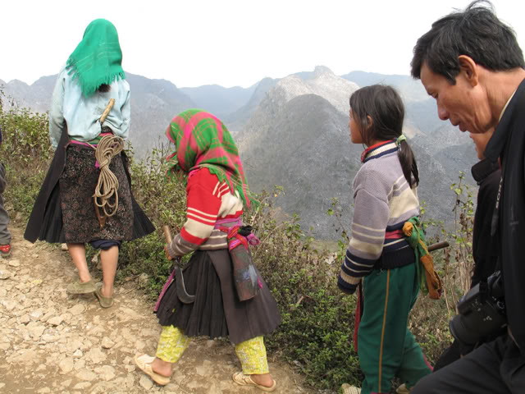
Đèo cao nắng ánh dao gài thắt lưng.

Slide 36
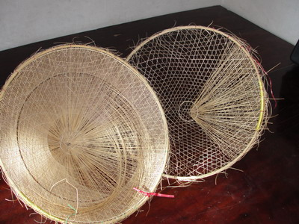
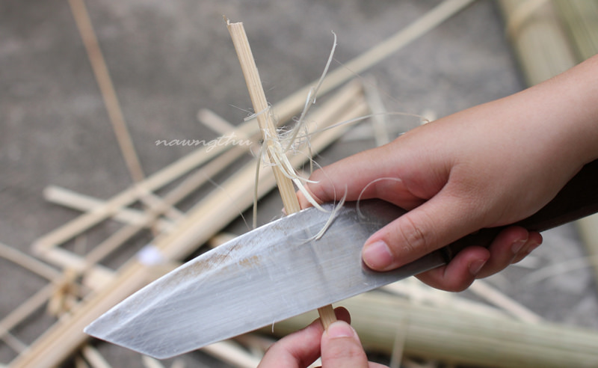
Nhớ người đan nón chuốt từng sợi giang

Slide 37
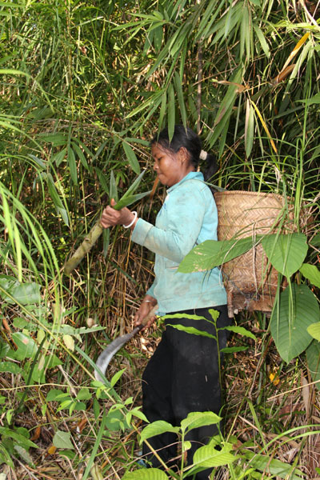
Nhớ cô em gái hái măng một mình

Slide 38
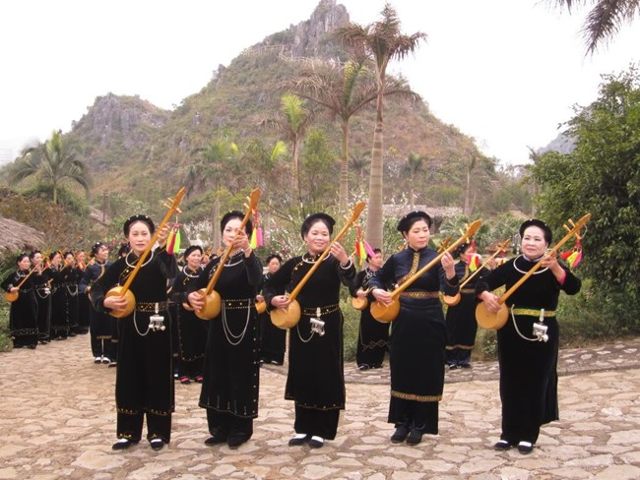
Nhớ ai tiếng hát ân tình thủy chung

Slide 39

- Khung cảnh ở Việt Bắc rất đẹp.
- Người Việt Bắc đánh giặc giỏi.
- Người Việt Bắc chăm lao động, thủy chung.

Slide 40

-Tác giả rất gắn bó, yêu thương, ngưỡng mộ cảnh vật và con người Việt Bắc. Khi về xuôi tác giả rất nhớ Việt Bắc.
Qua bài đọc các em thấy tác giả có tình cảm gì với Việt Bắc?

Slide 41
Qua bài đọc em thấy cảnh vật và con người ở Việt Bắc như thế nào?
Cảnh vật ở Việt Bắc rất đẹp. Con người Việt Bắc không chỉ đẹp mà còn đánh giặc giỏi.

Slide 42
Thứ năm ngày 9 tháng 12 năm 2021
Tập đọc
Nhớ Việt Bắc
Tố Hữu
Nội dung: Ca ngợi vẻ đẹp của rừng núi Tây
Bắc, ca ngợi sự dung cảm của con người Tây Bắc
khi đánh giặc.

Slide 44
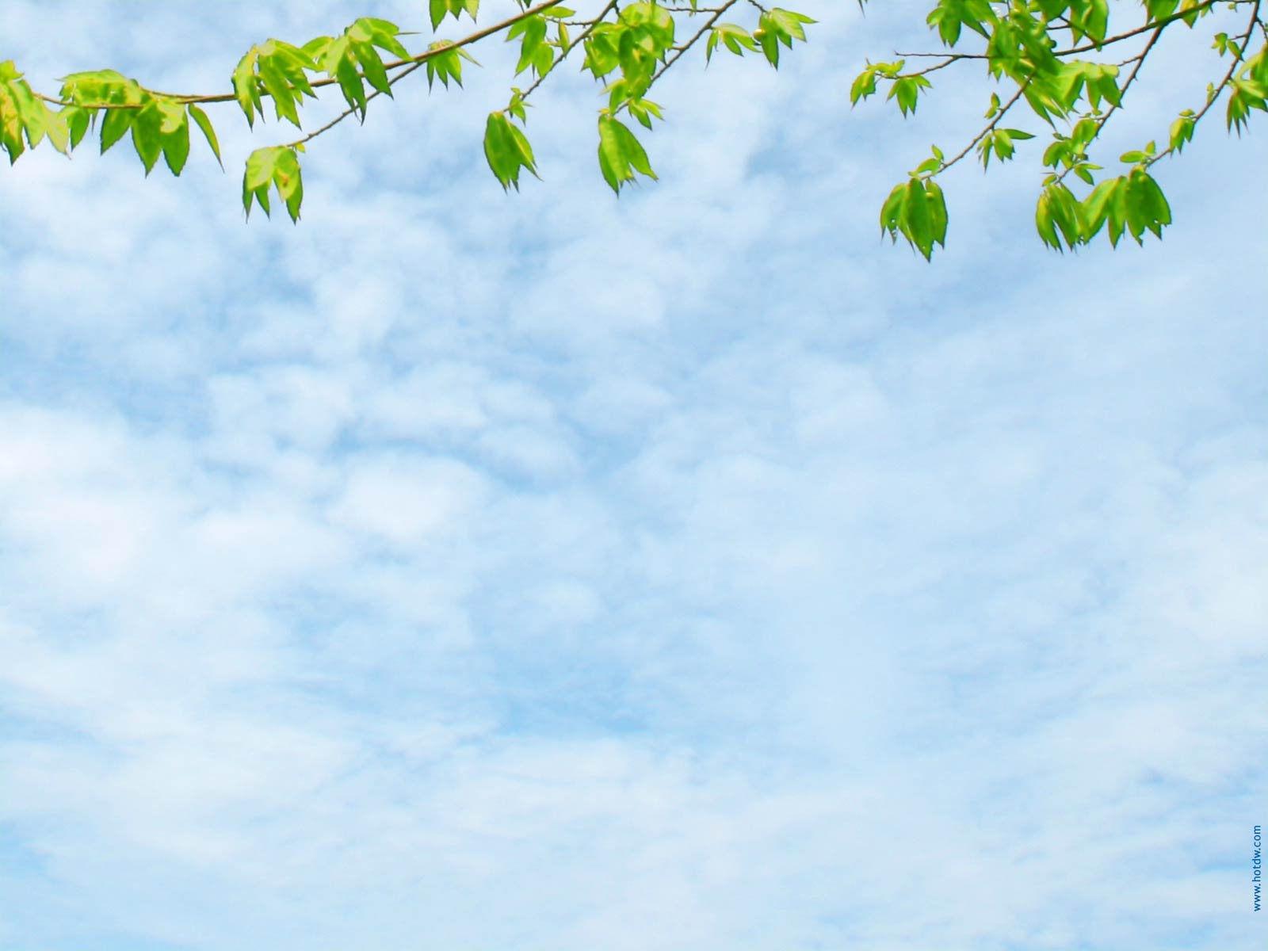
- Ngắt, nghỉ hơi đúng, linh hoạt giữa các dòng, các câu thơ lục bát( VD: nhịp 2/4, 2/2/4 ở câu 1; chuyển sang câu 2 lại là 2/2,4/4…). Biết nhấn giọng các từ ngữ gợi tả, gợi cảm.
Để thể hiện rõ cái hay của bài ta cần đọc như thế nào?

Slide 45
Hoạt động 3: Luyện đọc diễn cảm và học thuộc lòng
Nhớ Việt Bắc
Ta về, mình có nhớ ta
Ta về, ta nhớ những hoa cùng người.
Rừng xanh hoa chuối đỏ tươi
Đèo cao nắng ánh dao gài thắt lưng.
Ngày xuân mơ nở trắng rừng
Nhớ người đan nón chuốt từng sợi giang.
Ve kêu rừng phách đổ vàng
Nhớ cô em gái hái măng một mình.
Rừng thu trăng rọi hòa bình
Nhớ ai tiếng hát ân tình thủy chung.
Tố Hữu
HỌC THUỘC LÒNG 10 DÒNG THƠ ĐẦU

Slide 46
Nhớ Việt Bắc
Ta về, ......................
Ta về, ta nhớ ............................
Rừng xanh ...............đỏ tươi
Đèo cao ..................dao gài thắt lưng.
Ngày xuân ...............trắng rừng
Nhớ người đan nón ....................
Ve kêu .....................đổ vàng
Nhớ cô ..............hái măng một mình.
Rừng thu trăng rọi ................
Nhớ ai ................ân tình thủy chung.
Tố Hữu
HỌC THUỘC LÒNG 10 DÒNG THƠ ĐẦU

Slide 47
Nhớ Việt Bắc
Ta về, ......................
Ta về, ta nhớ ............................
Rừng xanh .............................
Đèo cao ..................dao gài .................
Ngày xuân ...............trắng rừng
Nhớ người .....................................................
Ve kêu .....................đổ vàng
Nhớ cô ........................ một mình.
Rừng thu .............................
Nhớ ai ..........................thủy chung.
Tố Hữu
HỌC THUỘC LÒNG 10 DÒNG THƠ ĐẦU

Slide 48

Trò chơi
Đuổi hình bắt thơ

Slide 49
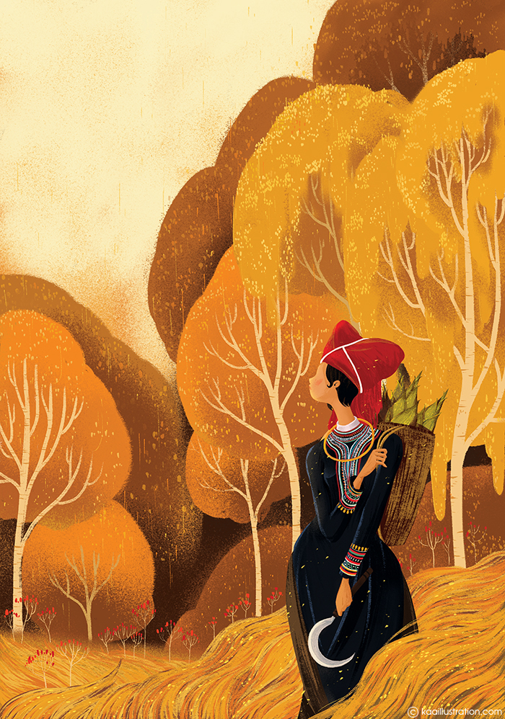
Ta về, mình có nhớ ta

Slide 50


Ta về ta nhớ những hoa cùng người

Slide 51
Rừng xanh hoa chuối đỏ tươi

Slide 52
Đèo cao nắng ánh dao gài thắt lưng

Slide 53
Ngày xuân mơ nở trắng rừng

Slide 54
Nhớ người đan nón, chuốt từng sợi giang

Slide 55
Ve kêu rừng phách đổ vàng

Slide 56
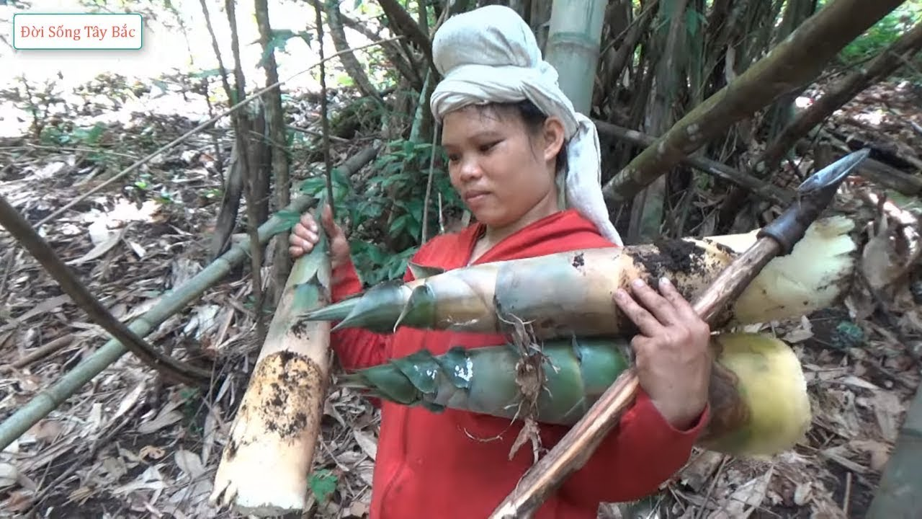
Nhớ cô em gái hái măng một mình

Slide 57
Rừng thu trăng rọi hoà bình

Slide 58
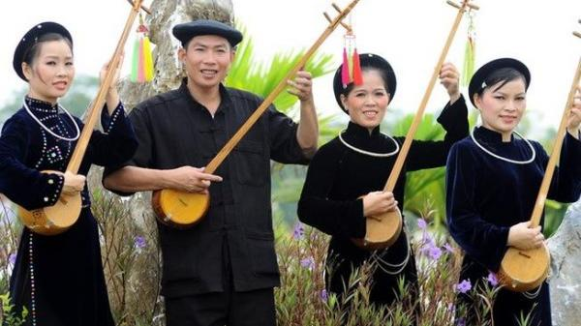
Nhớ ai tiếng hát ân tình thủy chung

Slide 59
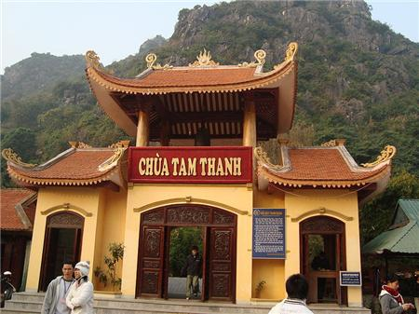
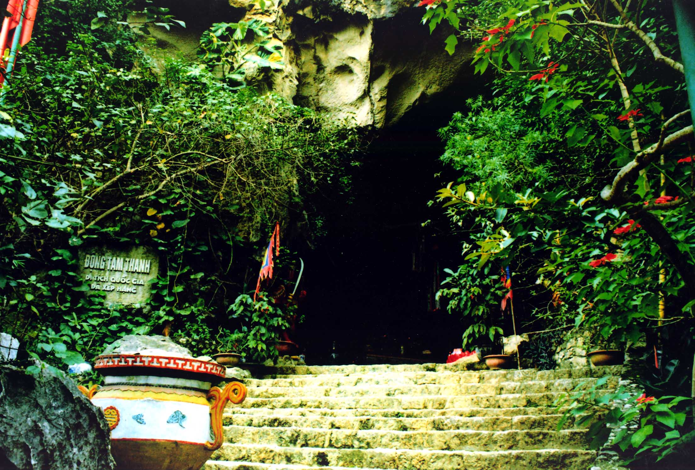
DU LỊCH QUA MÀN ẢNH NHỎ
ĐỘNG TAM THANH

Slide 60
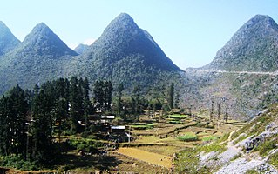
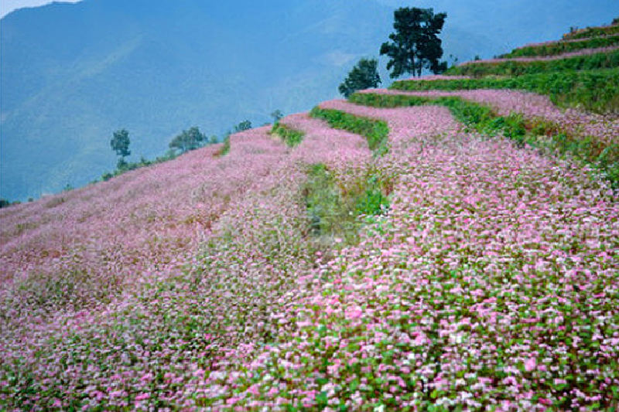
DU LỊCH QUA MÀN ẢNH NHỎ
Cao nguyên đá Đồng Văn
Hoa tam giác mạch

Slide 61
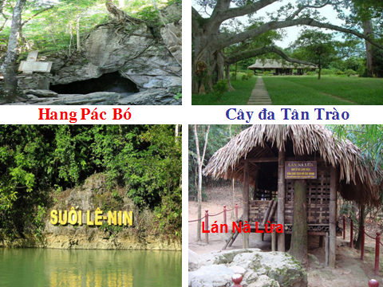

Slide 62
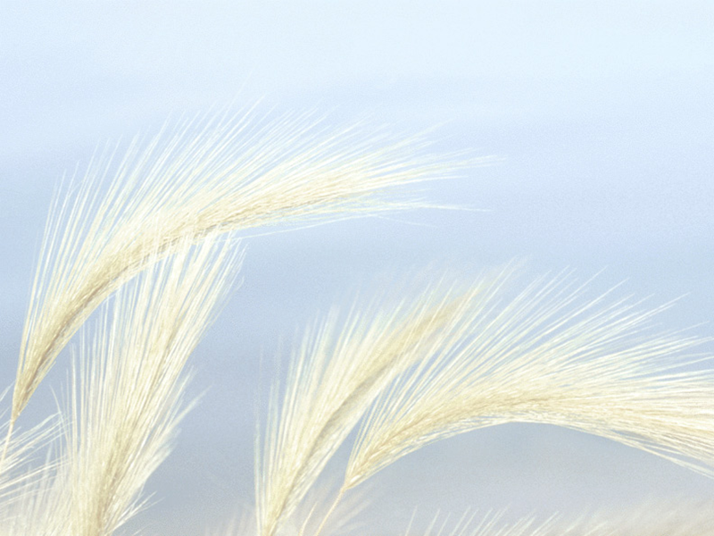
Hôm nay các em được học bài tập đọc gì?
Về nhà các em tiếp tục học thuộc bài thơ.

Slide 63

Kính chúc các thầy cô giáo mạnh khỏe !
Chúc các em học giỏi, chăm ngoan.
Xin trân trọng cảm ơn!

